Slide 1
ОСНОВИ ПЕДАГОГІЧНОЇ МАЙСТЕРНОСТІ
Олександра Борисівна КУШЛЯК
Викладач психолого-педагогічних дисциплін
Вибіркова дисципліна циклової комісії психолого-педагогічних дисциплін

Slide 2
ОБСЯГ КУРСУ
Практичні
16
Самостійне опрацювання
26
Лекції
18
Кількість годин - 60
Кредитів – 2
Форма контролю - залік

Slide 3
Мета вивчення курсу
Головна мета курсу – стимулювати студентів до професійного самовиховання, формувати у них потребу в неперервному педагогічному самовдосконаленні.

Slide 4
Структура курсу
Хто такий педагог майстер???
Які складові педагогічної майстерності???
Розділ І
Поняття педагогічної майстерності
Вимоги до особистості вчителя
Як проаналізувати педагогічну ситуацію та успішно розв’язати педагогічну задачу?

Slide 5
Структура курсу
Розділ ІІ
Педагогічна техніка вчителя

Slide 6
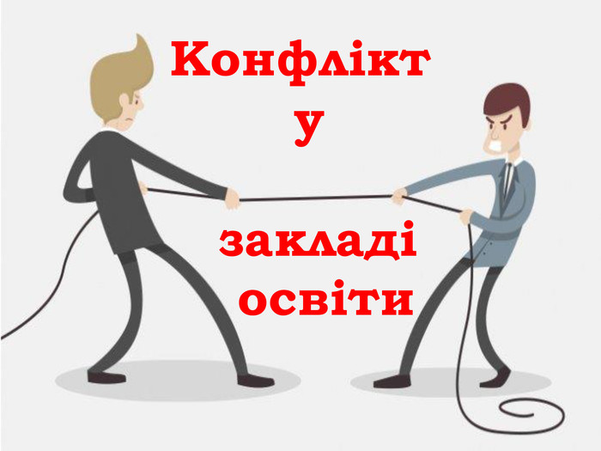
Структура курсу
Розділ ІІІ
Майстерність педагогічного спілкування

Slide 7
Структура курсу
Що таке педагогічний вплив? Як зробити його ефективним?
Розділ ІV
Майстерність організації педагогічної взаємодії у навчанні.
Урок як діалог вчителя з учнями в процесі навчання.
Умови успішної
роботи на уроці

Slide 8
ДЯКУЮ ЗА УВАГУ!
Успіхів у вивченні Основ педагогічної майстерності!
Чим більше знаєш, тим більше можеш. Е. Абу

